Slide 1
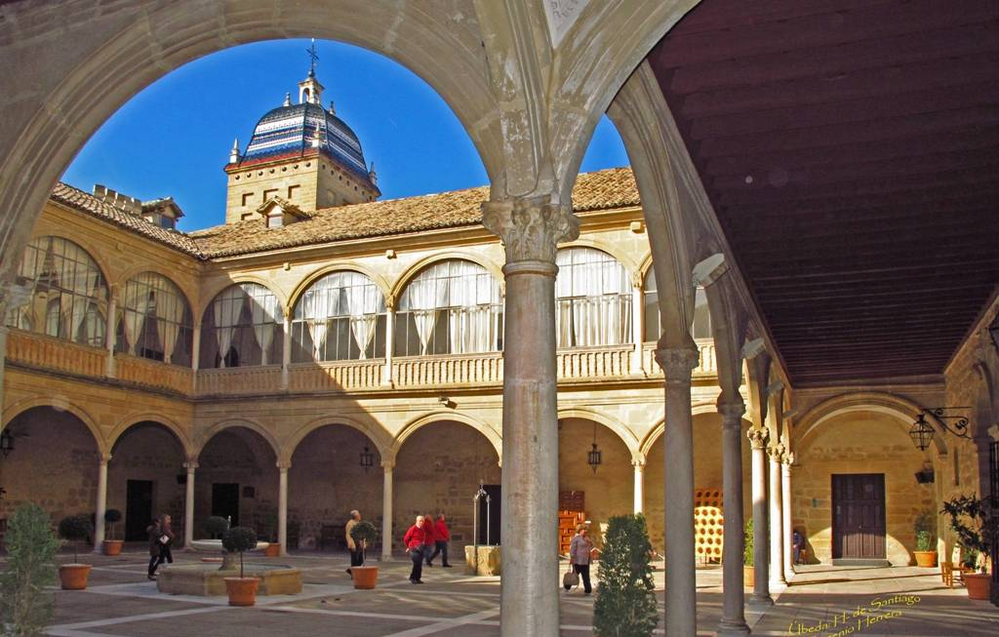
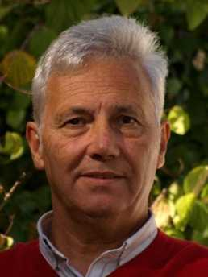


Serie: Paseos de Eugenio Herrera
Avance
MANUAL
PEH254 Úbeda Monumental (85 fotos)
Poner sonido

Slide 2
Úbeda
Es una ciudad de la provincia de Jaén. Fue declarada Patrimonio Cultural de la Humanidad por la Unesco el 3 de julio de 2003 debido a la calidad y buena conservación de sus numerosos edificios renacentistas y de su singular entorno urbanístico.
La ciudad está situada sobre un cerro, volcado hacia el valle del río Guadalquivir frente a la imponente Sierra Mágina y cerca del centro geográfico de la provincia. Constituye un importante centro de atracción, al contar con hospital comarcal, centros educativos y escuelas universitarias (UNED y SAFA), delegaciones de Hacienda y de la seguridad social, juzgados, Centro del Profesorado (CEP), etc, derivando en uno de los índices de centralidad más altos de toda Andalucia.
Úbeda vive principalmente del sector servicios, el comercio y la administración, que ocupan el 49% de la población activa. Pero además el peso de la agricultura es enorme, siendo un centro neurálgico del olivar y la producción aceitera y uno de los mayores productores y envasadores de la provincia de Jaén de aceite de oliva piedra angular de toda su economía. De hecho, la comarca de La Loma viene siendo la mayor productora mundial, con un 15% de toda la producción aceitera mundial. Otras actividades complementarias son la industria, la ganadería y el turismo.
PEH254 Úbeda Monumental
Serie: Paseos de Eugenio Herrera

Slide 3
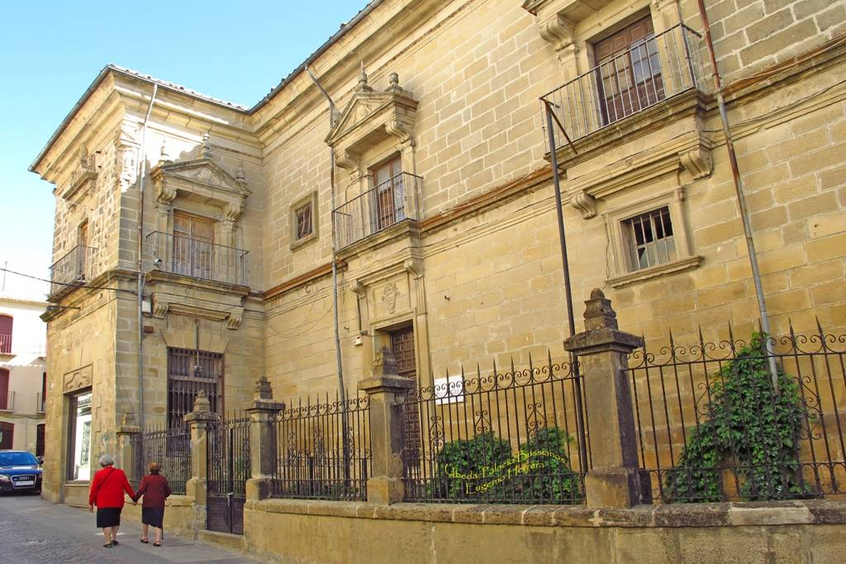
PEH254 Úbeda Monumental
Serie: Paseos de Eugenio Herrera
Palacio de los Marqueses de Bussianos
Estilo Manierista s. XVI

Slide 4
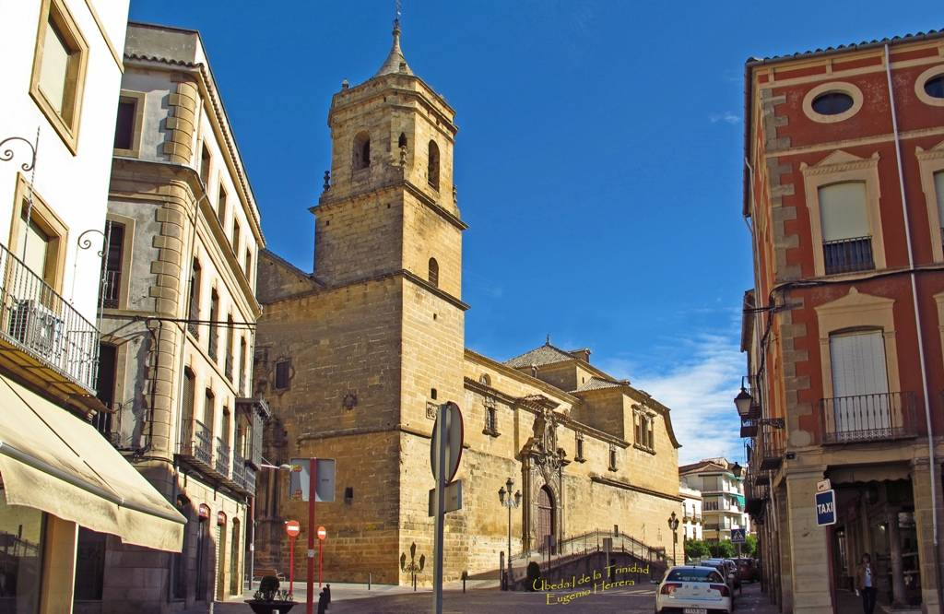
PEH254 Úbeda Monumental
Serie: Paseos de Eugenio Herrera
Iglesia de la Trinidad
Barroco en la renacentista ciudad de Úbeda. Fundada en 1250 por la orden de los Redentores sobre una ermita de San Sebastián. Drspués se trasladó al actual edificio que en 1368 fue quemado en las revueltas Pero Gil
.

Slide 5
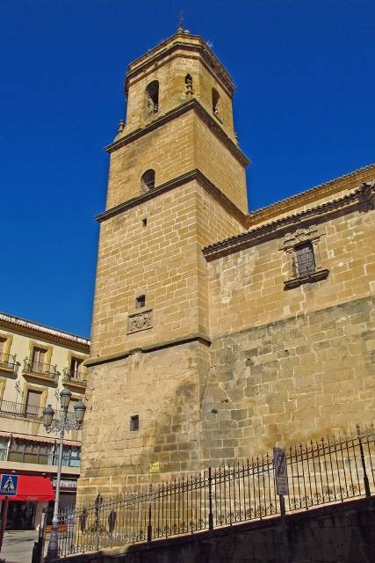
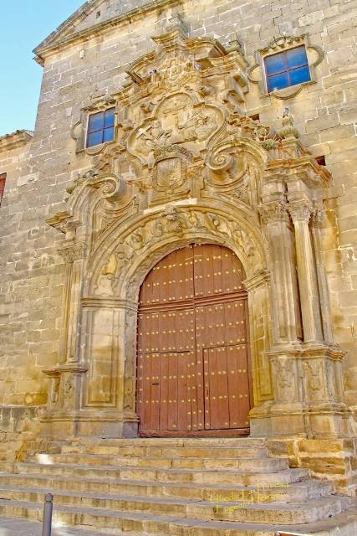
PEH254 Úbeda Monumental
Serie: Paseos de Eugenio Herrera
E.H.M
Iglesia de la Trinidad
A finales del siglo XIV la iglesia se hundió por lo que tuvo que ser reconstruida en 1516 a expensas del Comendador Pedro Vela quien la elige como panteón. La portada sur representa a Juan de Mata

Slide 6
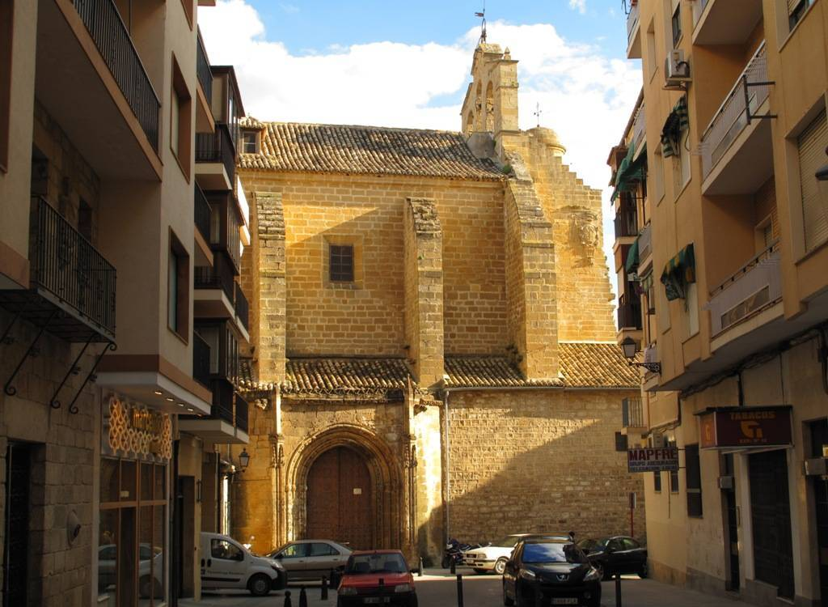
PEH254 Úbeda Monumental
Serie: Paseos de Eugenio Herrera
E.H.M
Iglesia de San Isidoro
Presenta dos fachadas góticas construidas por el obispo Suárez de la Fuente. Gótico Flamígero. Portada Sur abocinada de arcos apuntados con baquetones en las jambas, con el escudo del obispo (fuente de la que sale un sauce).

Slide 7
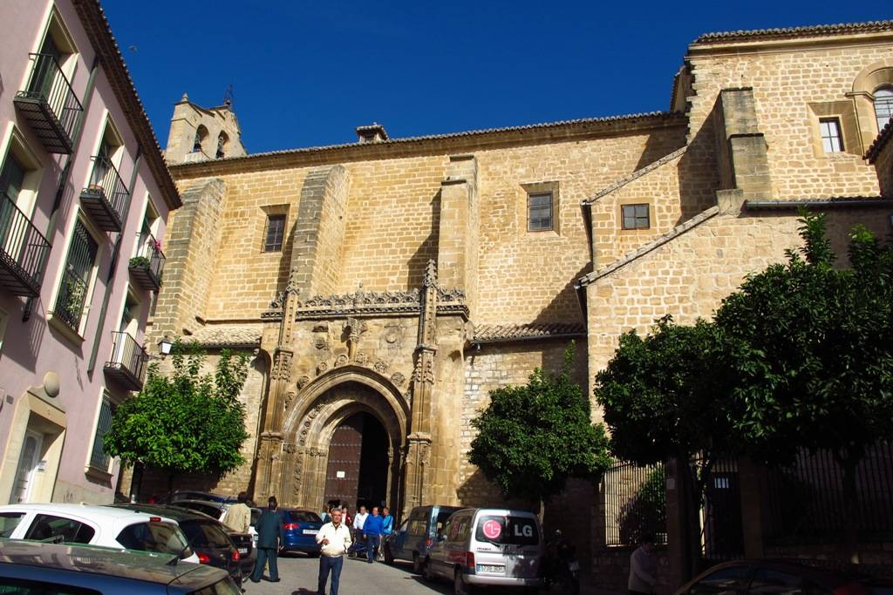
PEH254 Úbeda Monumental
Serie: Paseos de Eugenio Herrera
E.H.M
Iglesia de San Isidoro

Slide 8
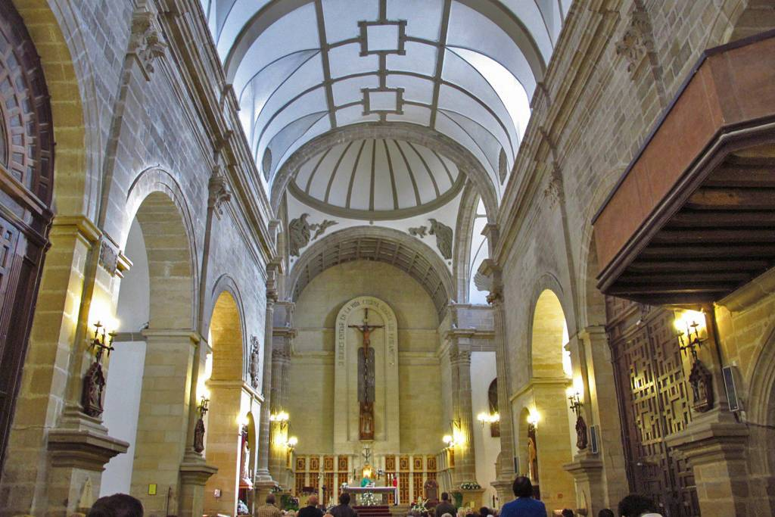
PEH254 Úbeda Monumental
Serie: Paseos de Eugenio Herrera
E.H.M
Iglesia de San Isidoro (interior)
Renacentista, consta de una sola nave de cruz latina cubierta por bóveda de cañón. El crucero que fue construido por el discípulo de Vandelvira Alonso Barba

Slide 9
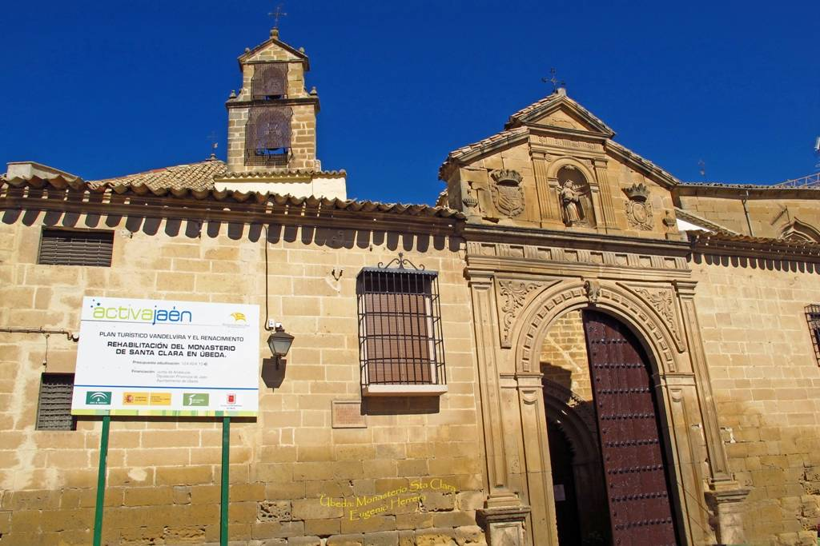
PEH254 Úbeda Monumental
Serie: Paseos de Eugenio Herrera
Monasterio de Sta Clara
Portada principal barroca de 1779.Vemos un arco de medio punto entre pilastras que sostienen entablamento conformado por triglifos y metopas. Hornacina con imagen de Santa Clara, flanqueada por el escudo Real y el de la Orden. Se remata por un sencillo frontón triangular vacío en su interior.

Slide 10
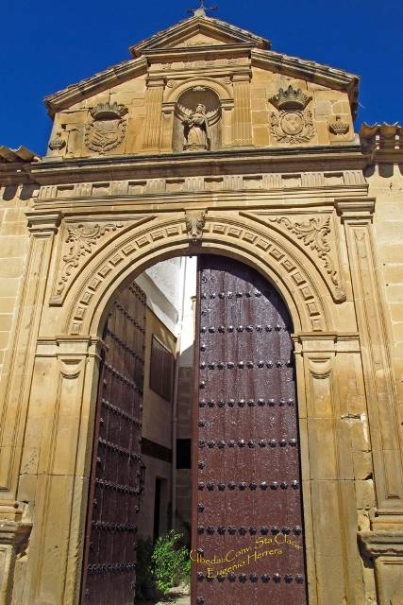
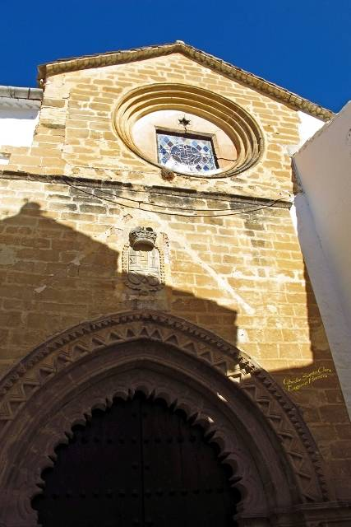
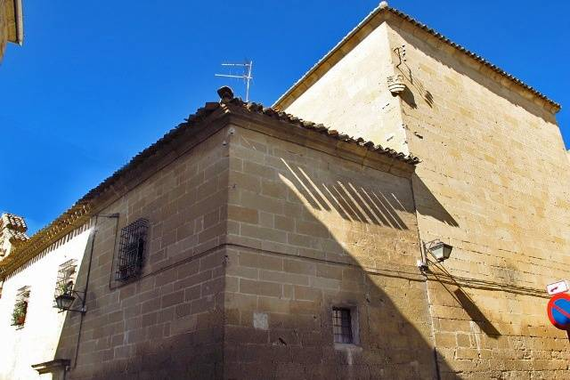
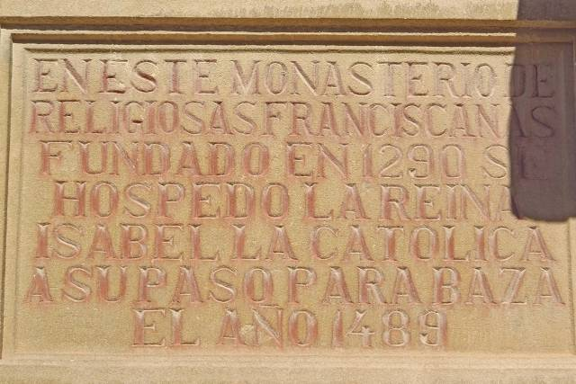
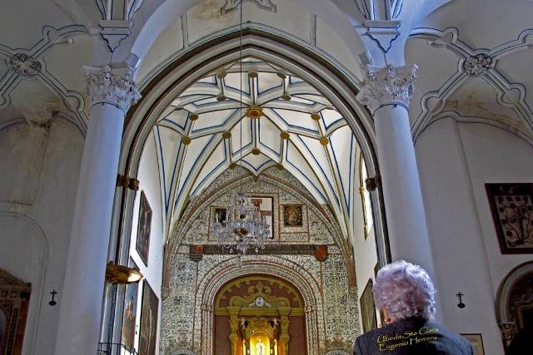
PEH254 Úbeda Monumental
E.H.M
Serie: Paseos de Eugenio Herrera
Monasterio de Sta Clara (detalles)
Portada mudéjar con un arco polilobulado, que permite el acceso al interior de la Iglesia. Decoración con puntas de diamante y dientes de sierra. El escudo de los Austrias preside dicha portada.

Slide 11
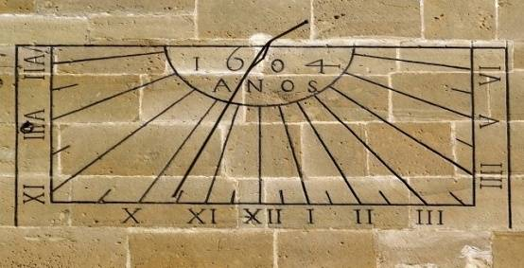
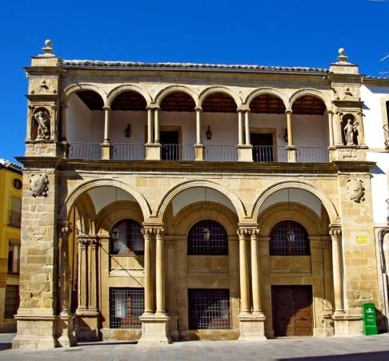
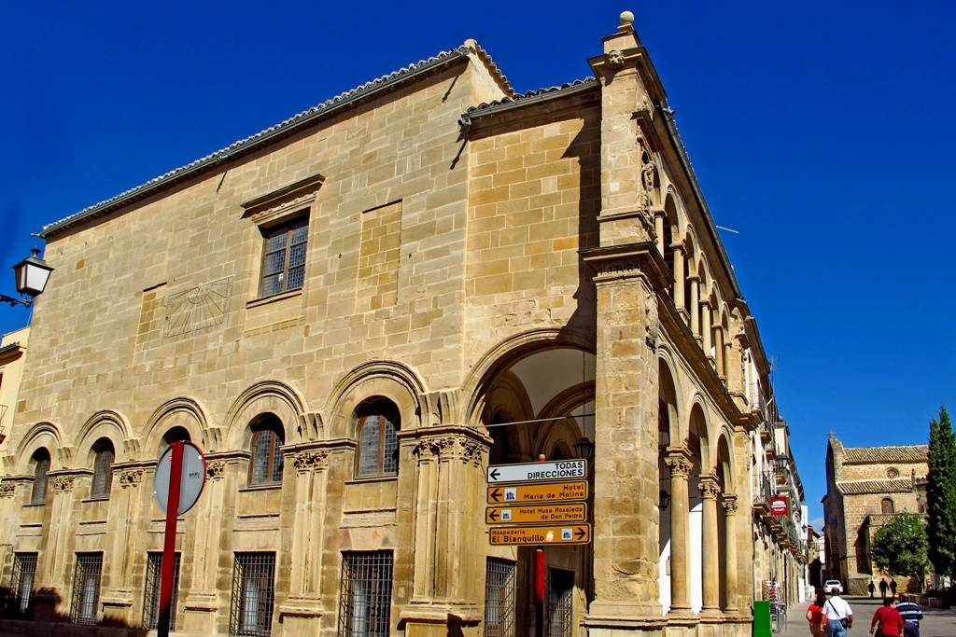
PEH254 Úbeda Monumental
Serie: Paseos de Eugenio Herrera
E.H.M
Antiguas Casas Consistoriales (lateral y frontal)
Modelo Renacimiento italiano, con fachada de doble galería porticada. La superior tenía función de balcón, desde el que los miembros del cabildo asistían a las celebraciones y la inferior resguardada para reuniones de los ciudadanos.

Slide 12
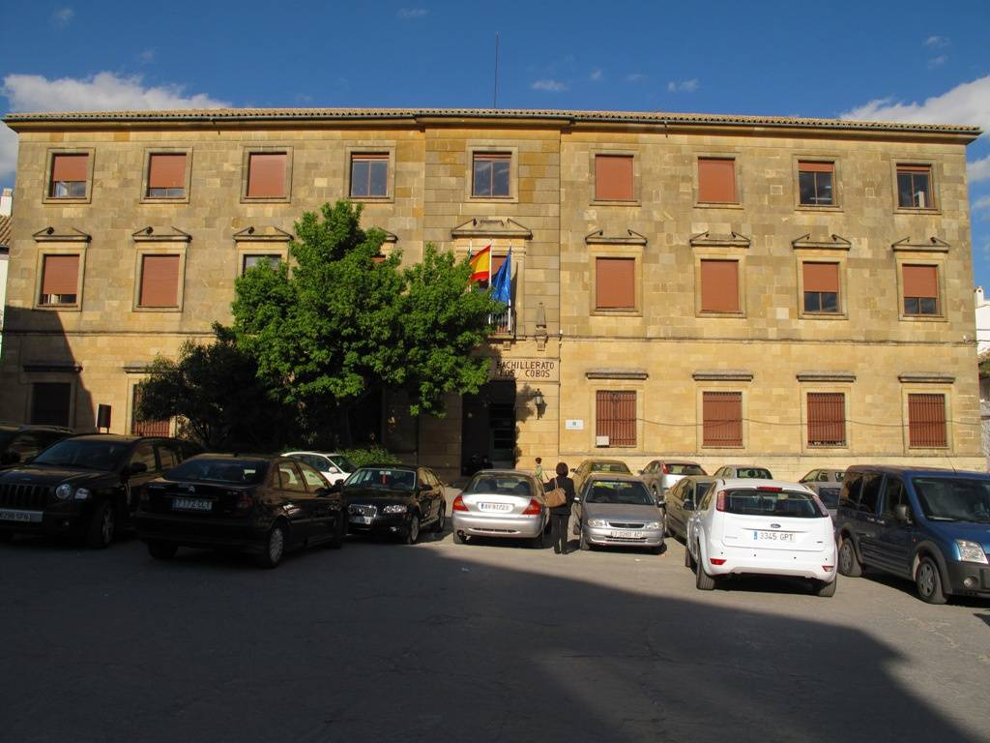
PEH254 Úbeda Monumental
Serie: Paseos de Eugenio Herrera
E.H.M
IES Francisco de los Cobos

Slide 13
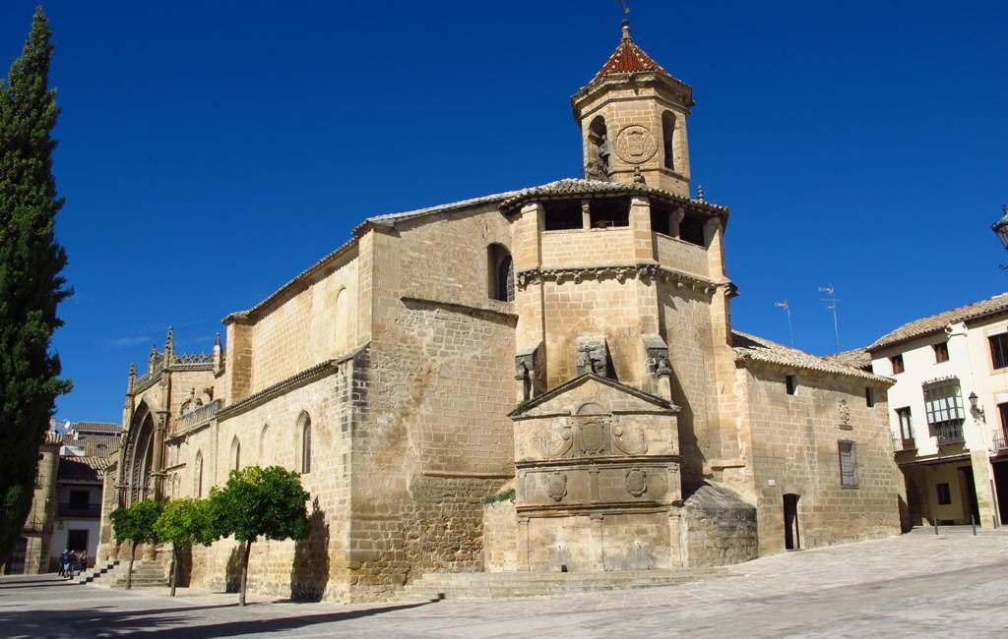
PEH254 Úbeda Monumental
Serie: Paseos de Eugenio Herrera
E.H.M
Iglesia de San Pablo
Antiguamente fué templo románico, reedificado con criterios góticos combinados con el plateresco.
Ábside del s.XIV (elevado en el XVII) y torre del XVI

Slide 14
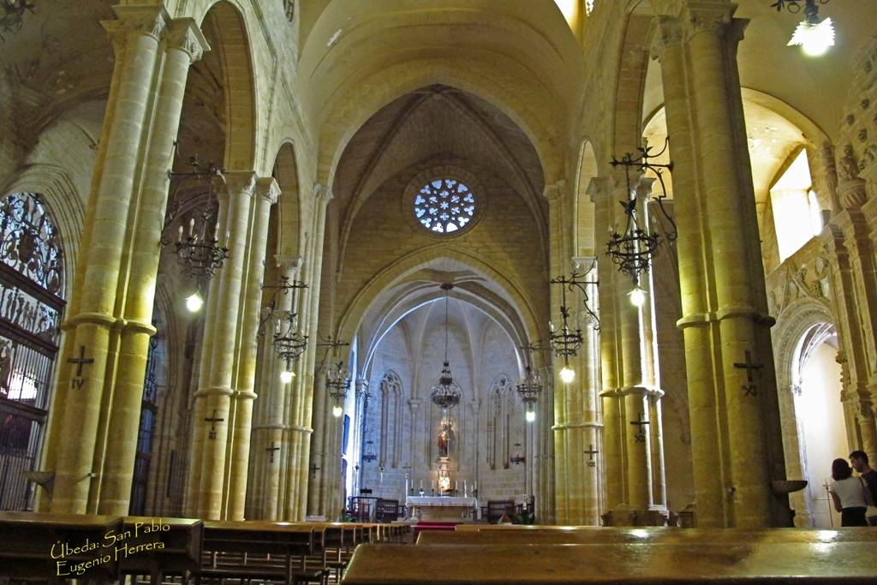
PEH254 Úbeda Monumental
Serie: Paseos de Eugenio Herrera
Iglesia de San Pablo
Capillas góticas laterales con bellas rejas

Slide 15
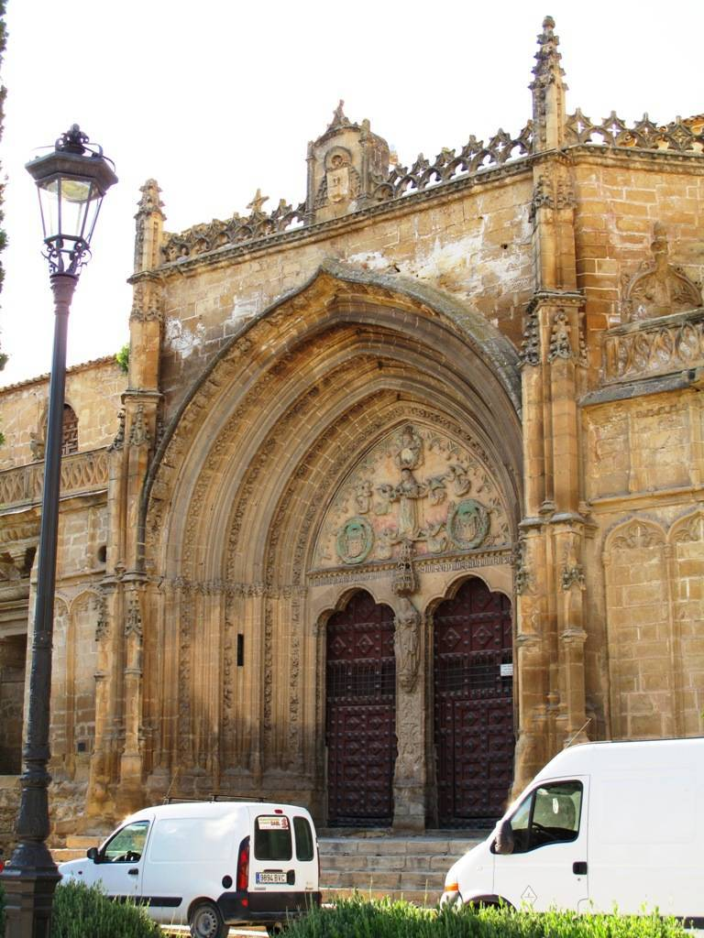
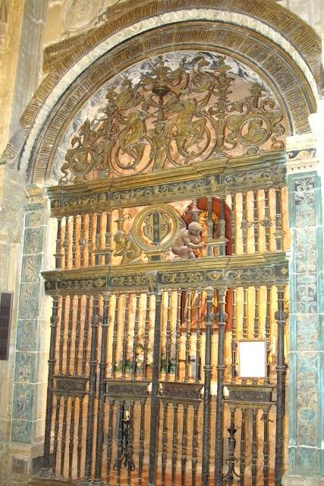
PEH254 Úbeda Monumental
Serie: Paseos de Eugenio Herrera
E.H.M
Portada de San Pablo
Reja y Capilla

Slide 16
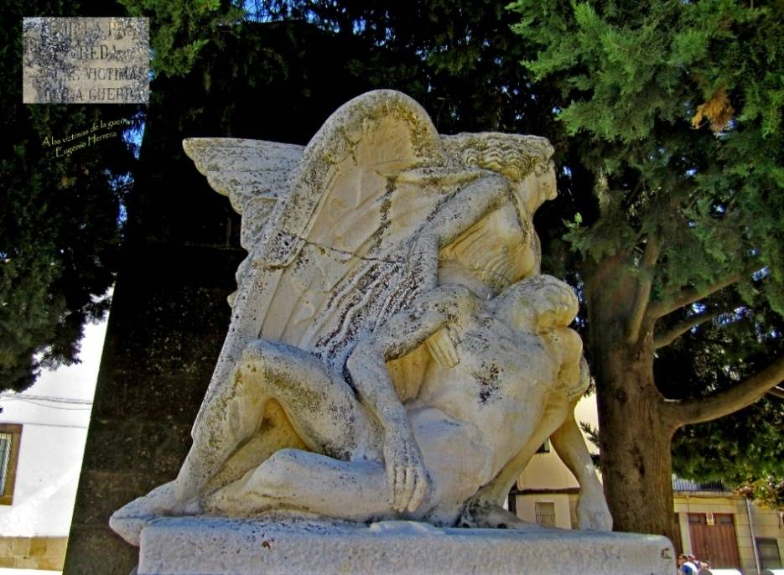
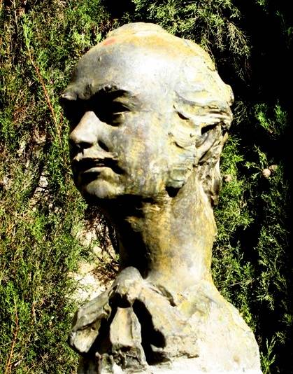
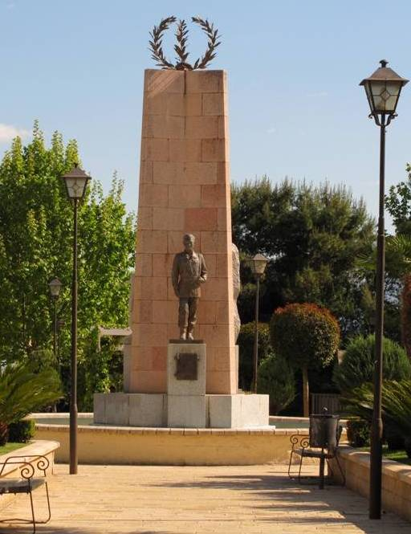
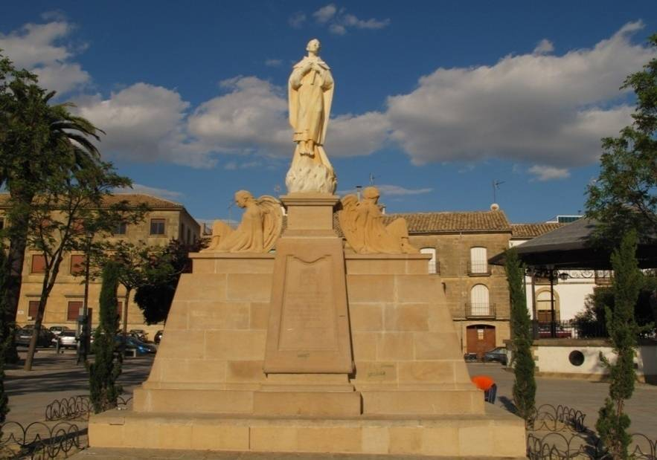
Palma Burgos
A todos los Caídos
PEH254 Úbeda Monumental
Serie: Paseos de Eugenio Herrera
E.H.M
Alférez Rojas Navarrete
San Juan de l a Cruz

Slide 17
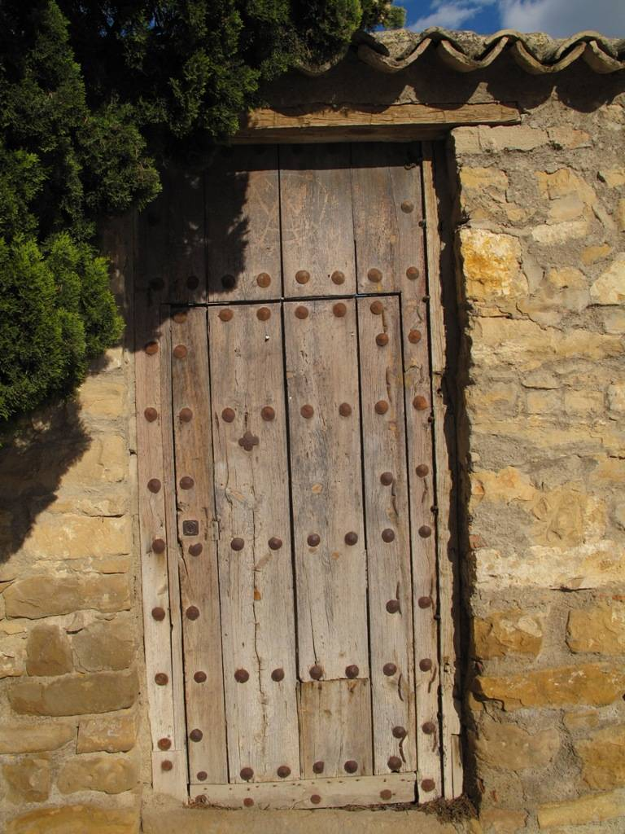
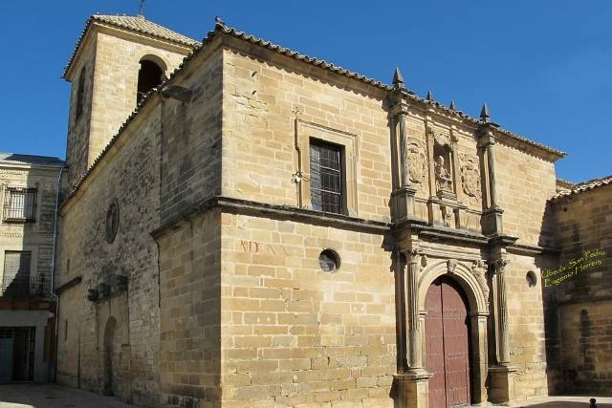
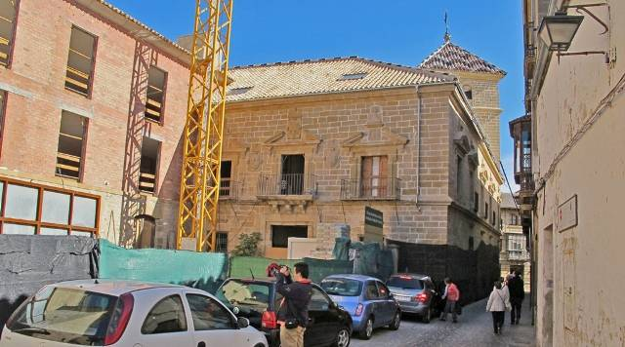
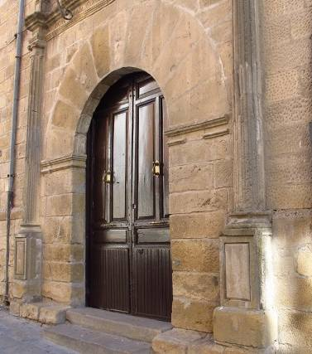
E.H.M
San Pedro
Muralla
PEH254 Úbeda Monumental
Serie: Paseos de Eugenio Herrera
Carmelitas
Trinidad
Rincones

Slide 18
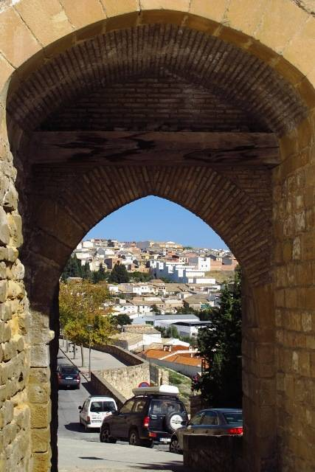
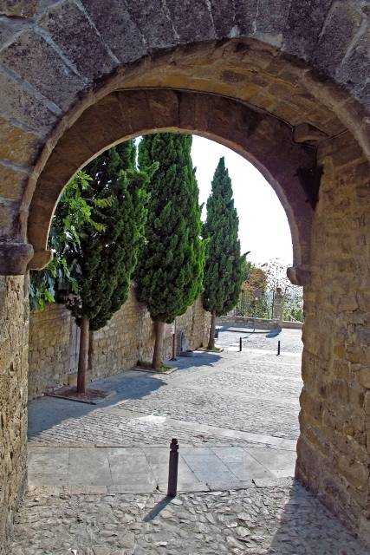
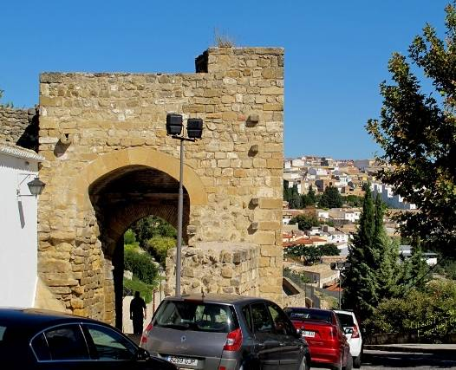
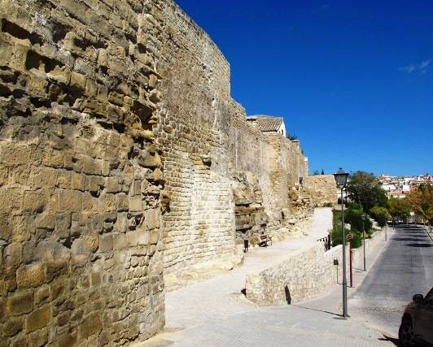
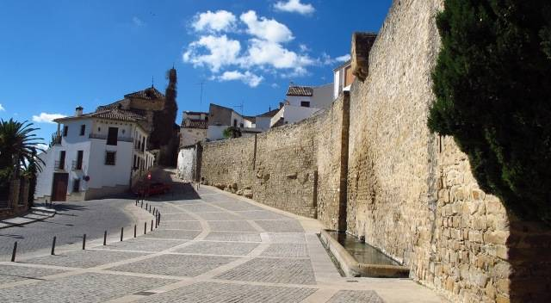
PEH254 Úbeda Monumental
Serie: Paseos de Eugenio Herrera
E.H.M
E.H.M
Puertas y Murallas

Slide 19
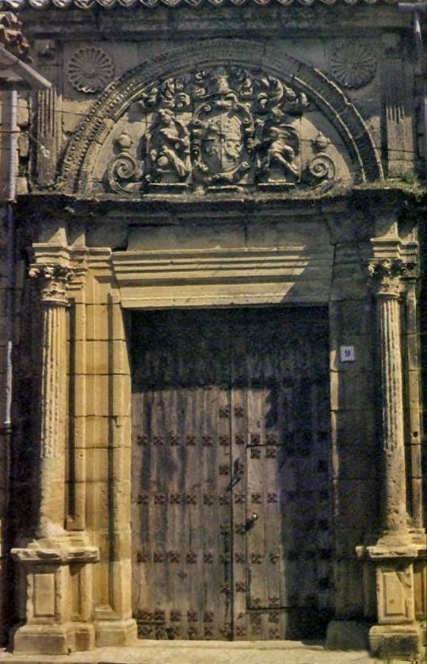
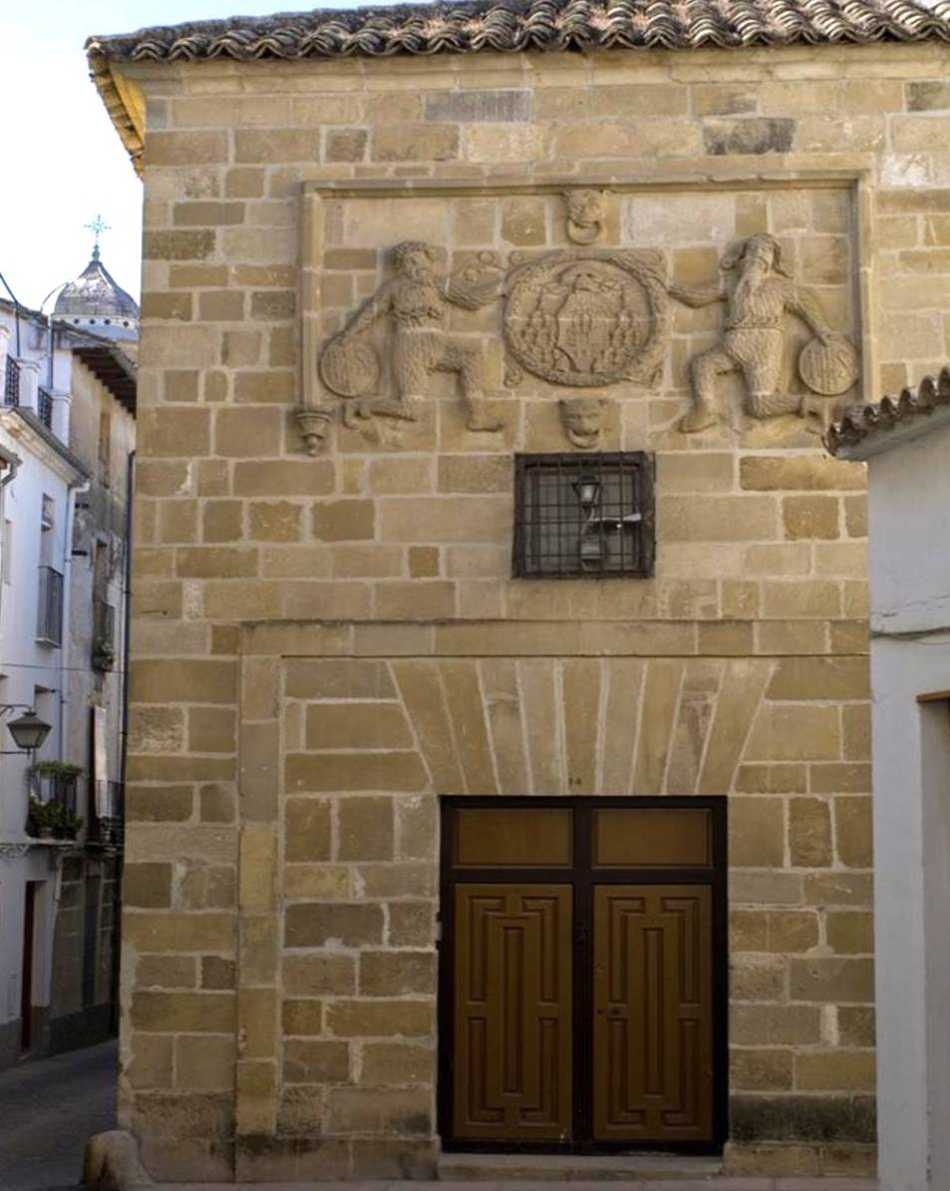
PEH254 Úbeda Monumental
Serie: Paseos de Eugenio Herrera
Casa de los Manueles
Casa de los Salvajes
Casa de los Salvajes: S. XVI, morada de Francisco de Vago, Camarero del Obispo Don Alonso Suárez de la Fuente De portada adintelada, destaca la existencia -enmarcados por alfiz gótico- de dos espléndidos tenantes, grotescas figuras conocidas como salvajes que sostienen una láurea con las armas episcopales del Obispo.

Slide 20
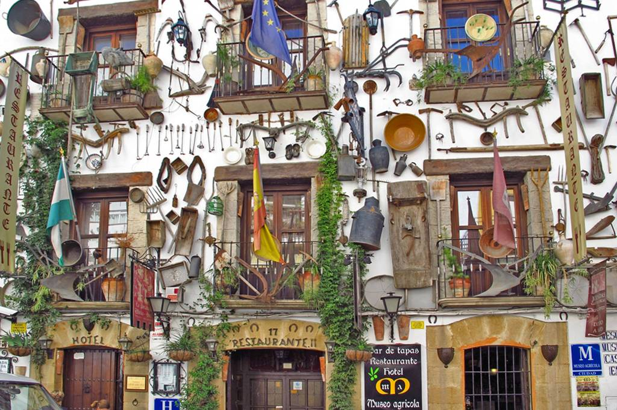
PEH254 Úbeda Monumental
Serie: Paseos de Eugenio Herrera
E.H.M
Museo Agrícola

Slide 21
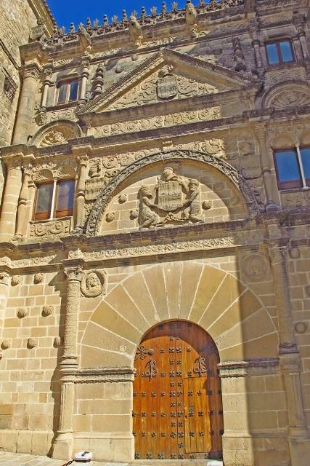
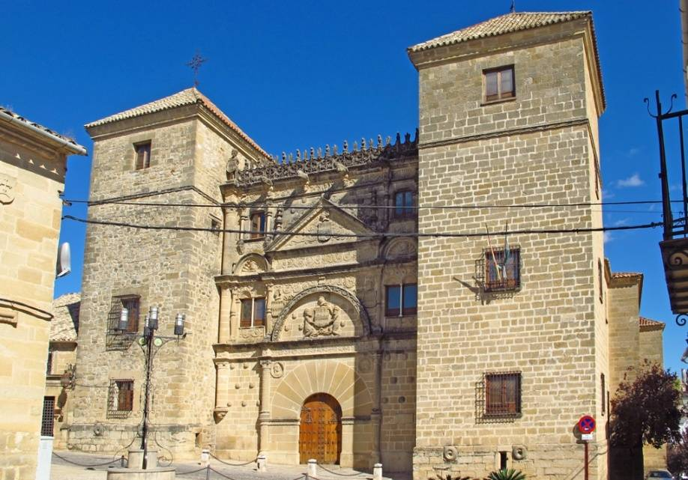
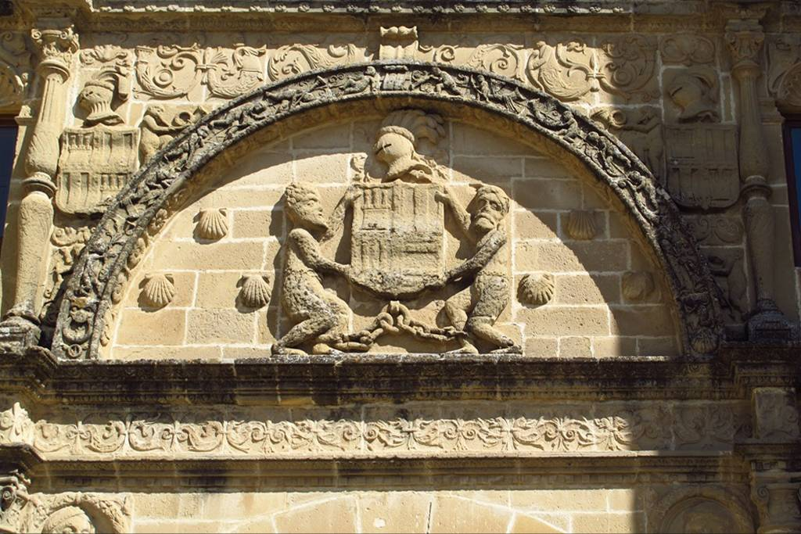
PEH254 Úbeda Monumental
Serie: Paseos de Eugenio Herrera
E.H.M
Casa de las Torres
Debida al Comendador santiaguistaAndrés Dávalos . Portada plateresca, gárgolas góticas . Se encontró un
esqueleto de dama con sus vestidos emparedado, posiblemente de Ana de Orozco, nuera del Comendador

Slide 22
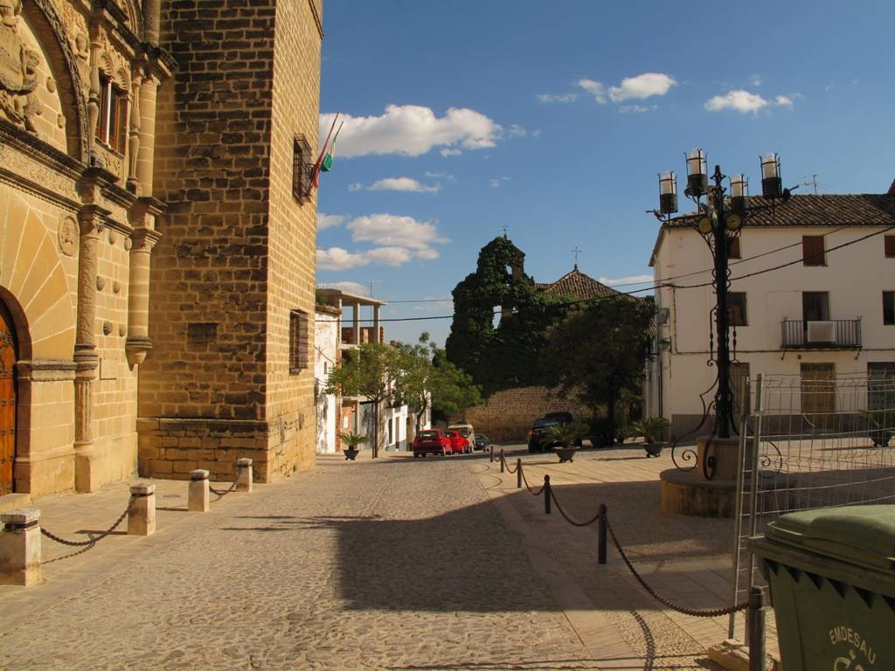
PEH254 Úbeda Monumental
Serie: Paseos de Eugenio Herrera
Carne, jamón y los “huevos” de Rosa
E.H.M
De la Casa de las Torres a San Lorenzo

Slide 23
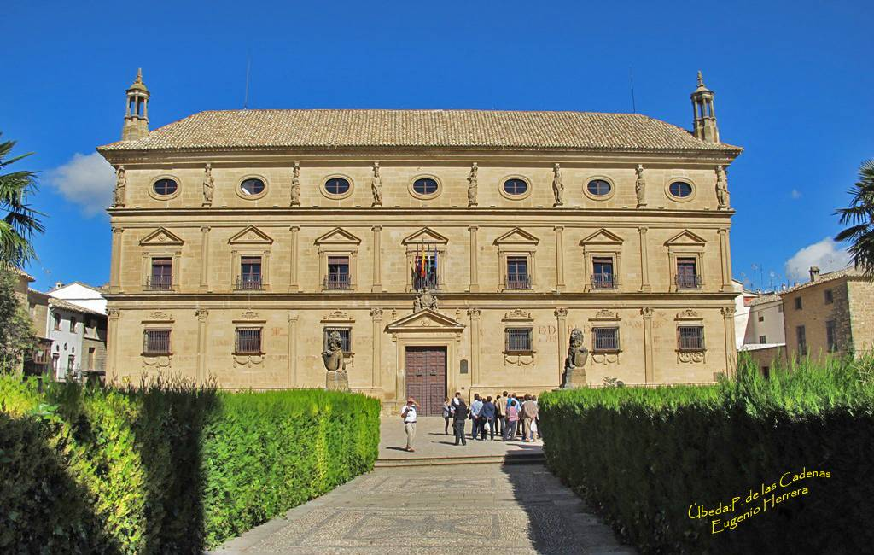
PEH254 Úbeda Monumental
Serie: Paseos de Eugenio Herrera
Palacio de las Cadenas (actual ayuntamiento)
Construido gracias aJuan Vázquez de Molina ubetense que fué secretario de Carlos I y Felipe II
Obra renacentista de Vandelvira, que fué convento, iglesia (demoliendo bóveda de caballerizas) y cuartel

Slide 24
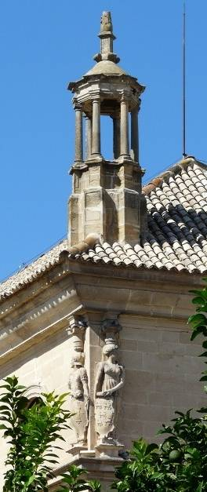
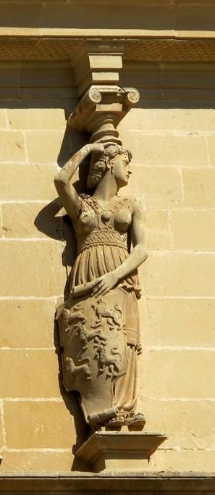
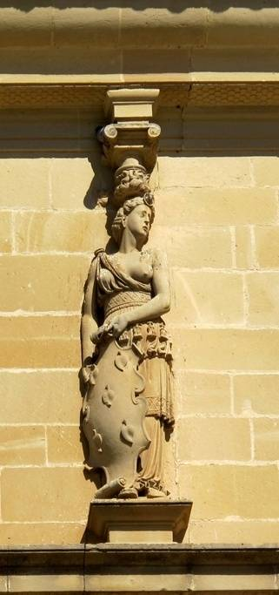
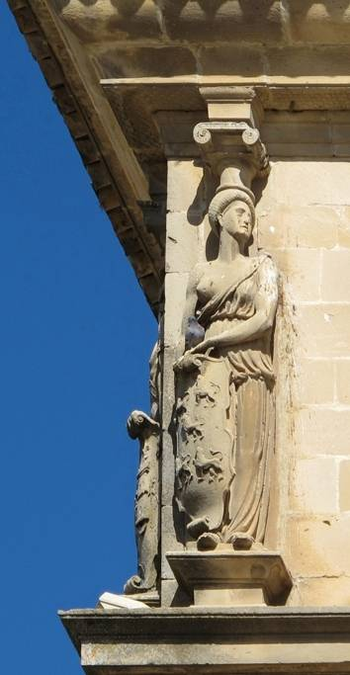
PEH254 Úbeda Monumental
Serie: Paseos de Eugenio Herrera
E.H.M
Cariátides del Palacio de las Cadenas (Ayuntamiento) y linterna

Slide 25
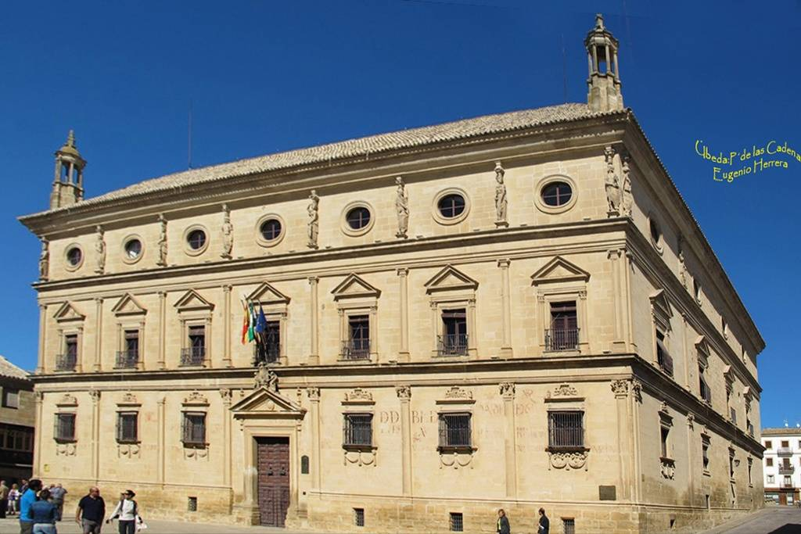
PEH254 Úbeda Monumental
Serie: Paseos de Eugenio Herrera
Palacio de las Cadenas (actual ayuntamiento)

Slide 26
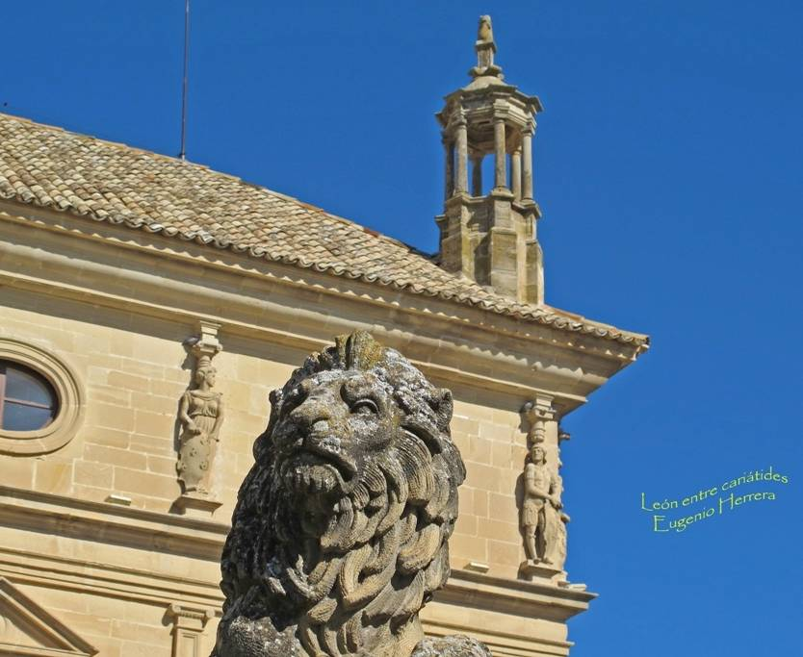
PEH254 Úbeda Monumental
Serie: Paseos de Eugenio Herrera
León enmarcado por cariátides

Slide 27


PEH254 Úbeda Monumental
Serie: Paseos de Eugenio Herrera
Santa María de los Reales Alcázares
Antiguo emplazamiento de la mezquita mayor, en la que en1.234 hizo su entrada Fernando III (postigo del Claustro ) Fachada renacentista e interior gótico-mudéjar . Tiene cinco naves y bóveda de cañón

Slide 28


PEH254 Úbeda Monumental
Serie: Paseos de Eugenio Herrera
Remate de la fachada ppal
Santa María de los Reales Alcázares (portada lateral y claustro)

Slide 29




PEH254 Úbeda Monumental
Serie: Paseos de Eugenio Herrera
Santa María de los Reales Alcázares (interior)

Slide 30

PEH254 Úbeda Monumental
Serie: Paseos de Eugenio Herrera
Cárcel del Obispo
Sobria construcción que desde el siglo XVlll se destinó a prisión de religiosos.
Recientemente fue encontrada bajo su cimentación una necrópolis argárica

Slide 31

PEH254 Úbeda Monumental
Serie: Paseos de Eugenio Herrera
E.H.M
Palacio del Marqués de Mancera (Virrey del Perú)
Estilo renacentista rezagado.Tiene escudos episcopales y el de Mª de Salazar Enríquez (esposa del Marqués)

Slide 32

PEH254 Úbeda Monumental
Serie: Paseos de Eugenio Herrera
E.H.M
El Pósito
Reformado en el XIX como cárcel civil. Fue Caja de Reclutas y actual Comisaría.

Slide 33

PEH254 Úbeda Monumental
Serie: Paseos de Eugenio Herrera
Joyas en las paredes
E.H.M
El Salvador
Fundada por Francisco de los Cobos, adelantado de Cazorla, es una obra maestra del Renacimiento,
construída por Vandelvira, con decoración escultórica del francés Esteban Jamete

Slide 34



E.H.M
PEH254 Úbeda Monumental
Serie: Paseos de Eugenio Herrera
Iglesia del Salvador (fachada)

Slide 35

PEH254 Úbeda Monumental
Serie: Paseos de Eugenio Herrera
E.H.M
Iglesia del Salvador (fachada)

Slide 36

PEH254 Úbeda Monumental
Serie: Paseos de Eugenio Herrera
E.H.M
Iglesia del Salvador (Puerta en ángulo)

Slide 37

PEH254 Úbeda Monumental
Serie: Paseos de Eugenio Herrera
E.H.M
El Salvador (interior)

Slide 38

PEH254 Úbeda Monumental
Serie: Paseos de Eugenio Herrera
Joyas en las paredes
E.H.M
Retablo del Salvador con la Transfiguración de Berruguete

Slide 39


PEH254 Úbeda Monumental
Serie: Paseos de Eugenio Herrera
E.H.M
Palacio del Deán Ortega actual Parador Nacional del Condestable Dávalos
La portada principal, sobre escalinata, adintelada, y algo desplazada en línea de fachada, custodiada por dos columnas dóricas sobre pedestales y rematada por dos ángeles que sostienen las armas del I Marqués de Donadío

Slide 40


PEH254 Úbeda Monumental
Serie: Paseos de Eugenio Herrera
E.H.M
Palacio Francisco Vela de los Cobos (mediados s XVI)
Autor Andrés de Vandelvira, aunque la ejecución material corrió a cargo del cantero Jorge Leal. Renacentista

Slide 41

PEH254 Úbeda Monumental
Serie: Paseos de Eugenio Herrera
Palacio de los Condes de Guadiana (descendientes de D. Lope de la Cueva y Guzmán)
La torre es posterior (s XVII) y tiene cuatro cuerpos. Destacan segundo y tercero con tres grandes huecos, el central esquinado, con columna dórica de mármol, con estípites antropomórficos a ambos lados, sobre los que se eleva entablamento y cornisa con molduras clásicoas rematado por los escudos de la familia coronados con frontones curvos.

Slide 42

PEH254 Úbeda Monumental
Serie: Paseos de Eugenio Herrera
Hospital de Santiago
Patrocinada por Diego de los Cobos ubetense que fué obispo de Ávila y Jaén, es obra de Vandelvira
Renacentista

Slide 43




PEH254 Úbeda Monumental
Serie: Paseos de Eugenio Herrera
E.H.M
Hospital de Santiago

Slide 44



PEH254 Úbeda Monumental
Serie: Paseos de Eugenio Herrera
E.H.M
Hospital de Santiago
Columnas del patio, Escalera de estilo andaluz con arcos sustentados por columnas de mármol . Brocal del pozo

Slide 45

PEH254 Úbeda Monumental
Serie: Paseos de Eugenio Herrera
Hospital de Santiago (bóveda)

Slide 46

Cerca de Úbeda la grande
cuyos cerros nadie verá,
me iba siguiendo la luna
sobre el olivar
Una luna jadeante
Siempre conmigo a la par
(Antonio Machado)
PEH254 Úbeda Monumental
Serie: Paseos de Eugenio Herrera
Fin
Música: Adagio 2
Iglesia de la SAFA

Slide 47







¿Te ha gustado?
Puedes ver más entrando
Aquí
Además puedes recibir powerpoints en tu correo electrónico suscribiéndote aquí:

